Slide 1
Informacje na temat programu Czyste Powietrze
Toruń, 4 marca 2021 r.
Prelekcja zrealizowana w ramach Projektu „Ogólnopolski system wsparcia doradczego dla sektora publicznego, mieszkaniowego oraz przedsiębiorstw w zakresie efektywności energetycznej oraz OZE”

Slide 2
Projekt Doradztwa Energetycznego
Projekt Doradztwa Energetycznego (PDE) realizowany jest w ramach Programu Operacyjnego Infrastruktura i Środowisko (POIiŚ) na lata 2014-2020.
Beneficjentem projektu jest Narodowy Fundusz Ochrony Środowiska i Gospodarki Wodnej w Warszawie we współpracy z 15 Wojewódzkimi Funduszami Ochrony Środowiska i Gospodarki Wodnej oraz Urzędem Marszałkowskim Województwa Lubelskiego, jako Partnerami.
Cel głównym projektu jest wsparcie przedsięwzięć inwestycyjnych przyczyniających się do realizacji pakietu klimatyczno-energetycznego UE zwanego pakietem 3x20 (obniżenie emisji gazów cieplarnianych, poprawa efektywności energetycznej, zwiększenie udziału OZE).
Zespół Doradców Energetycznych WFOŚiGW w Toruniu, ul. Matejki 42/3
kontakt telefoniczny: (56) 62 12 360 lub 361

Slide 3

PREFERENCYJNA POŻYCZKA Z MOŻLIWOŚCIĄ CZĘŚCIOWEGO UMORZENIA NAWET DO 15%
Cel programu: wspieranie przedsięwzięć z zakresu ochrony środowiska
Beneficjenci:
osoby fizyczne;
osoby prawne, w tym np. przedsiębiorcy, JST, spółdzielnie mieszkaniowe, przedsiębiorstwa komunalne;
jednostki organizacyjne nieposiadające osobowości prawnej, w tym np. wspólnoty mieszkaniowe, stowarzyszenia zwykłe.

Slide 4
PREFERENCYJNA POŻYCZKA Z MOŻLIWOŚCIĄ CZĘŚCIOWEGO UMORZENIA NAWET DO 15%
Wsparcie finansowe w postaci pożyczki na zadania proekologiczne w zakresie:
transformacji energetycznej gospodarki, np. budowa/przebudowa oświetlenia zewnętrznego/wewnętrznego, sieci ciepłowniczej/źródła ciepłowniczego, instalacji odnawialnych źródeł energii i/lub magazynów energii elektrycznej, biogazowni;
poprawy jakości powietrza, np. Poprawa efektywności energetycznej budynków, zakup pojazdów elektrycznych, budowa/przebudowa sieci gazowych, budowa stacji gazu ziemnego, stacji ładowania;
gospodarki o obiegu zamkniętym, w tym gospodarowanie odpadami, np. Budowa/przebudowa instalacji termicznego przekształcania odpadów, systemów selektywnej zbiórki i transportu odpadów, instalacji recyklingu odpadów;
poprawy gospodarki wodno-ściekowej, np. Budowa przydomowych biologicznych oczyszczalni ścieków, budowa/przebudowa oczyszczalni ścieków, sieci kanalizacyjnych oraz przyłączy kanalizacyjnych, sieci kanalizacyjnych i wodociągowych realizowanych w ramach jednego zamierzenia inwestycyjnego, zakup specjalistycznego sprzętu do utrzymania i konserwacji urządzeń kanalizacyjnych oraz pojazdów asenizacyjnych;
działania na rzecz ochrony przyrody - czynna ochrona przyrody w obszarach lub w odniesieniu do obiektów objętych prawnymi formami ochrony przyrody;
Pozostałe - doposażenie jednostek działających w krajowym systemie ratowniczo-gaśniczym.

Slide 5
PREFERENCYJNA POŻYCZKA Z MOŻLIWOŚCIĄ CZĘŚCIOWEGO UMORZENIA NAWET DO 15%
Warunki finansowania:
 | Wariant 1 | Wariant 2
Forma dofinansowania | pożyczka do 100% kosztów kwalifikowanych
Oprocentowanie | 2,25% | 2%
Okres spłaty | 5 - 15 lat | 2 - 15 lat
Karencja | do 36 miesięcy
Umorzenie | do 15 % | -
W przypadku gdy wartość wnioskowanej pożyczki przekracza 3 mln złotych, oprocentowanie pożyczki ustalane jest indywidualnie w drodze negocjacji.

Slide 6

PREFERENCYJNA POŻYCZKA Z MOŻLIWOŚCIĄ CZĘŚCIOWEGO UMORZENIA NAWET DO 15%
Gdzie szukać dodatkowych informacji?
na stronie internetowej WFOŚiGW w Toruniu w zakładce Serwis Beneficjenta: www.wfosigw.torun.pl
u doradców energetycznych WFOŚiGW w Toruniu:
56 62 12 360 lub 361,
doradztwo@wfosigw.torun.pl
oraz
eko-klimat@wfosigw.torun.pl

Slide 7
Program Priorytetowy Czyste Powietrze
Cel Programu
Poprawa jakości powietrza oraz zmniejszenie emisji gazów cieplarnianych poprzez wymianę źródeł ciepła i poprawę efektywności energetycznej budynków mieszkalnych jednorodzinnych.
Realizacja programu: lata 2018-2029
Forma dofinansowania: dotacja
Nabór wniosków w trybie ciągłym
Wnioski rozpatrywane są przez Wojewódzki Fundusz Ochrony Środowiska i Gospodarki Wodnej właściwy terytorialnie dla lokalizacji budynku.
Dofinansowaniu podlegają przedsięwzięcia w trakcie realizacji jak również przedsięwzięcia już zakończone.
Koszty kwalifikowane są maksymalnie do 6 miesięcy przed datą złożenia wniosku o dofinansowanie.
Czas na realizację przedsięwzięcia – 30 miesięcy od daty złożenia wniosku o dofinansowanie.

Slide 8
Program Priorytetowy Czyste Powietrze
Dla kogo?
Osoby fizyczne, będące właścicielami lub współwłaścicielami jednorodzinnych budynków mieszkalnych, lub wydzielonych w budynkach jednorodzinnych lokali mieszkalnych z wyodrębnioną księgą wieczystą.

Slide 9
Program Priorytetowy Czyste Powietrze
Dofinansowanie można uzyskać m.in. do:
wymiany starych i nieefektywnych źródeł ciepła na paliwo stałe na nowoczesne źródła ciepła spełniające najwyższe normy
przeprowadzenia niezbędnych prac termomodernizacyjnych budynku (np. docieplenie, wymiana okien).

Slide 10
Program Priorytetowy Czyste Powietrze
W programie przewidziano dwa poziomy dofinansowania:
podstawowy (dotacja do 30 tysięcy zł) – gdy łączny roczny dochód Wnioskodawcy nie przekracza 100 tysięcy zł; przyjmowane w formie oświadczenia Wnioskodawcy;
podwyższony (dotacja do 37 tysięcy zł) – gdy miesięczny dochód netto na osobę w gospodarstwie domowym Wnioskodawcy nie przekracza 1400 zł (1960 zł w przypadku gospodarstw jednoosobowych); przyjmowane na podstawie stosownego zaświadczenia, wydanego przez wójta/burmistrza/prezydenta miasta właściwego ze względu na miejsce zamieszkania.

Slide 11
Program Priorytetowy Czyste Powietrze
Kwota dotacji zależy od wybranego rodzaju źródła ogrzewania i ewentualnych pozostałych prac termomodernizacyjnych. Szczegółowy wykaz rodzajów kosztów kwalifikowanych (urządzeń i ich wymagań technicznych) oraz maksymalne kwoty dofinansowania zawierają załączniki 2 (podstawowy poziom dofinansowania) i 2a (podwyższony poziom dofinansowania) do programu.

Slide 12
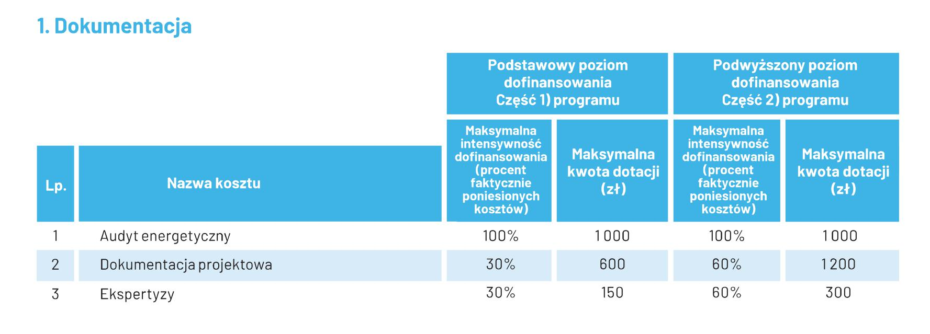
Program Priorytetowy Czyste Powietrze

Slide 13
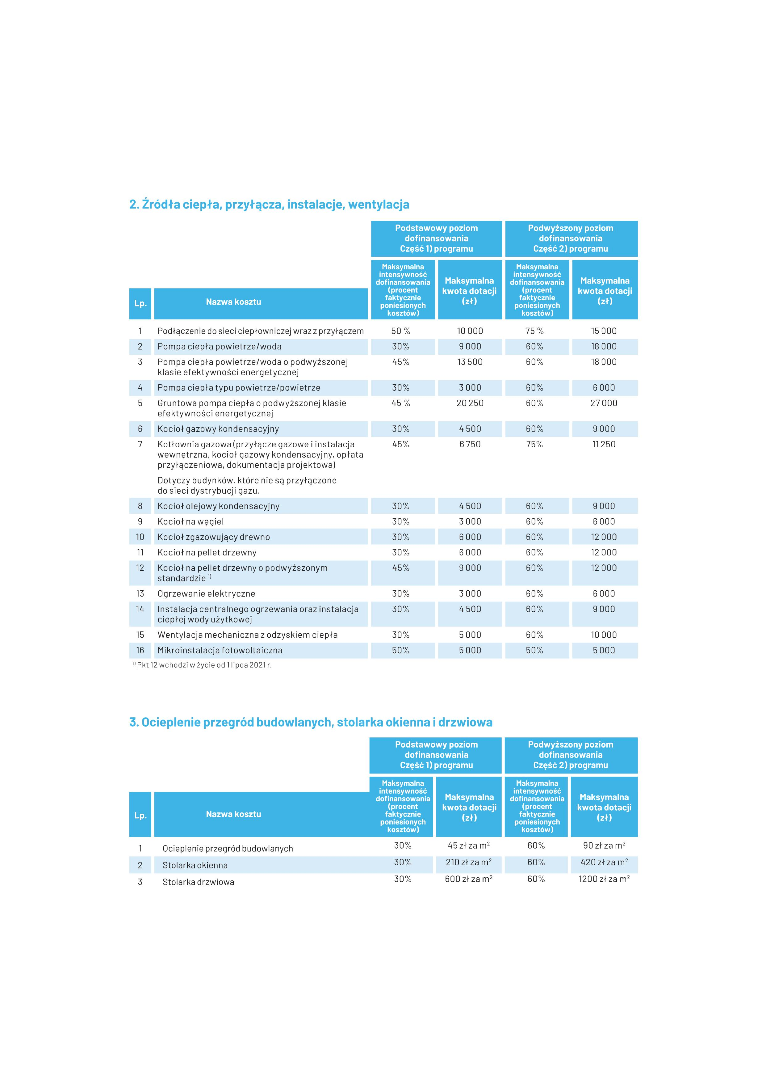
Program Priorytetowy Czyste Powietrze

Slide 14
Program Priorytetowy Czyste Powietrze

Slide 15
Program Priorytetowy Czyste Powietrze
Wniosek można złożyć:
osobiście lub za pośrednictwem osób trzecich (np. poczta, kurier) do siedziby Wojewódzkiego Funduszu lub Gminy, gdy wniosek ma tradycyjną, papierową postać i został opatrzonego własnoręcznym podpisem (plus wersja elektroniczna zamieszona na portalu Beneficjenta w Skrzynce Podawczej PDF);
poprzez serwis gov.pl – gdy wniosek ma postać elektroniczną i został opatrzony profilem zaufanym lub certyfikatem kwalifikowanym.

Slide 16
Program Priorytetowy Czyste Powietrze
Zgodnie z regulaminem naboru:
rozpatrywanie wniosku wynosi do 30 dni;
uzupełnienie przez Wnioskodawcę brakujących informacji i dokumentów na wezwanie WFOŚiGW wynosi do 10 dni roboczych;
Czas określony w Programie na ocenę wniosku o dofinansowanie złożonego w gminie jest liczony od dnia wpływu do WFOŚiGW (ale kwalifikowalność wydatków od dnia wpływu do gminy);

Slide 17
Program Priorytetowy Czyste Powietrze
kwalifikowane są zarówno przedsięwzięcia rozpoczęte jak również zakończone przed dniem złożenia wniosku o dofinansowanie (nie wcześniej niż 6 miesięcy przed złożeniem wniosku);
wszystkie zainstalowane oraz użytkowane urządzenia grzewcze (w tym kominki wykorzystywane na cele rekreacyjne) muszą spełniać docelowe wymagania tzw. uchwały antysmogowej;
brak możliwości dofinansowania docieplenia i wymiany stolarki, jeśli pozwolenie na budowę zostało wydane po 31.12.2013 r.;
dofinansowanie tylko na jedno źródło ogrzewania;
brak możliwości dofinansowania montażu źródła na paliwo stałe w budynku przyłączonym do sieci dystrybucji gazu;

Slide 18
Program Priorytetowy Czyste Powietrze
prawo do jednokrotnej korekty wniosku o dofinansowanie bez wezwania wfośigw;
okres trwałości pięć lat;
oświadczenie dotyczące dochodów opodatkowanych na podstawie ostatniego złożonego zeznania podatkowego;
maksymalnie trzy transze wypłaty dotacji na podstawie wniosku o płatność;
minimalna wnioskowana kwota dotacji 3 tysiące złotych (nie dotyczy przedsięwzięć, w zakresie których jest zakup i montaż źródła ciepła);
jedno dofinansowanie na jeden budynek/lokal mieszkalny; wyjątek – jeśli została przyznana dotacja na warunkach poprzednich wersji Programu, wówczas można złożyć nowy wniosek na inny zakres;
w przypadku śmierci Beneficjenta, prawa i obowiązki wynikające z umowy mogą przejść na jego spadkobierców, którzy mają tytuł prawny do budynku/lokalu mieszkalnego objętego przedsięwzięciem (termin realizacji przedsięwzięcia bez zmian);

Slide 19
Gdzie szukać dodatkowych informacji?
na Portalu Beneficjenta WFOŚiGW w Toruniu: portal.wfosigw.torun.pl
na stronie WFOŚiGW w Toruniu: www.wfosigw.torun.pl
na stronie www.czystepowietrze.gov.pl
na infolinii WFOŚiGW w Toruniu:
56 62 12 370-372 - nt. programu Czyste Powietrze
56 62 12 358 – linia korektowa wniosków o dofinansowanie
56 62 12 381 – wnioski o płatność
poprzez pocztę elektroniczną: czyste.powietrze@wfosigw.torun.pl
u doradców energetycznych WFOŚiGW w Toruniu: 56 62 12 360 lub 361 oraz doradztwo@wfosigw.torun.pl

Slide 20
doradztwo@wfosigw.torun.pl

